Slide 1
Педагогический совет
30 августа 2021 года с 10.00 до 12.00
Повестка
1. Доклад «Управление школьными рисками в условиях системных изменений» – Орлова Н.В., содокладчик Сомова М.Б.
2.Инновационные процессы в образовании: выступления – отзывы по материалам областной и районной конференции.
3. Организационные вопросы начала 2021 – 2022 учебного года

Slide 2

Доклад по теме:
Управление образования Администрации муниципального образования «Каменский городской округ»
«Управление муниципальной системой образования в условиях системных обновлений»
Система
Светлана Вадимовна Котышева,
начальник Управления образования Администрации муниципального образования «Каменский городской округ»
2021 год

Slide 3
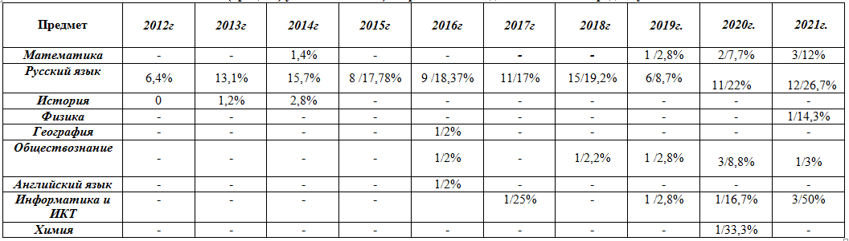
Управление образования Администрации муниципального образования «Каменский городской округ»
Механизмы управления качеством образовательных результатов
Система оценки качества подготовки обучающихся
Система работы со школами с низкими результатами обучения и/или школами, функционирующих в неблагоприятных социальных условиях
Система выявления, поддержки и развития способностей и талантов у детей и молодежи
Система работы по самоопределению и профессиональной ориентации обучающихся
Механизмы управления качеством образовательной деятельности
Система мониторинга эффективности руководителей всех образовательных организаций
Система обеспечения профессионального развития педагогических кадров
Система организации воспитания обучающихся
Система мониторинга качества дошкольного образования

Slide 4
Уровневый анализ сдачи ОГЭ 2021 (в сравнении с результатами ОГЭ 2017 -2019)
Математика
Управление образования Администрации муниципального образования «Каменский городской округ»

Slide 5
Уровневый анализ сдачи ОГЭ 2021 (в сравнении с результатами ОГЭ 2017 -2019)
Русский язык
Управление образования Администрации муниципального образования «Каменский городской округ»

Slide 6

Процедуры оценки качества образования
Управление образования Администрации муниципального образования «Каменский городской округ»
Государственная итоговая аттестация
Единый государственный экзамен:
- 11 классы;
- Обеспечение приема в вузы, итоговая аттестация по обязательным предметам
Основной государственный экзамен:
- 9 классы;
- Итоговая аттестация по программе основного общего образования, помощь в выборе траектории дальнейшего обучения
Выборочные исследования
Сравнительные международные исследования:
- PISA, TIMSS, PIRLS, ICCS, TALIS
- Сопоставление результатов России по годам и с другими странами
Национальные исследования качества образования:
- 4-10 классы;
- Исследование значимых тенденций и проблем в образовании
Школьное оценивание
Всероссийские проверочные работы:
- 4, 5, 6, 7,8, 10, 11 классы,
- Ежегодное добавление классов;
- Результаты используются для мониторинга введения образовательных стандартов, продвижения единых ориентиров в оценивании уровня подготовки школьников, самодиагностики школ, организации адресного повышения квалификации
Исследования компетенций учителей:
- Подготовка к введению единых принципов аттестации учителей на основе профессионального стандарта

Slide 7
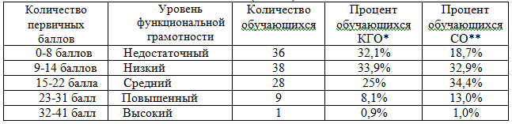
Результаты мониторинга в 4-х классах
Управление образования Администрации муниципального образования «Каменский городской округ»

Slide 8
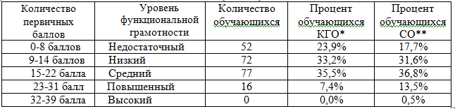
Результаты мониторинга в 8-х классах
Управление образования Администрации муниципального образования «Каменский городской округ»

Slide 9
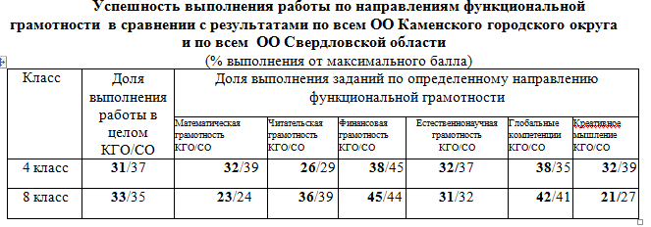
Распределение результатов по направлениям
Управление образования Администрации муниципального образования «Каменский городской округ»

Slide 10
Третье поколение: ФГОС 2021
Управление образования Администрации муниципального образования «Каменский городской округ»
ФГОС нового поколения 2021 года направлены на конкретизацию требований к учащимся - уточнение предыдущих требований с внесением дополнительных условий. Это должно избежать различий в обучении школьников разных образовательных учреждений. В частности установят четкие результаты предметного обучения по каждой дисциплине.
В список изменений, закрепленных в ФГОС 2021 , вошли:
подробные обязательства образовательных учреждений перед учениками и их опекунами - не только в школах, а во всех учебных заведениях;
повышенный акцент на развитии «мягких» (личностных) навыков школьников;
полный список навыков и знаний, которые должен освоить ученик за время обучения по каждой дисциплине;
формат работы с учениками по каждой дисциплине для развития навыков, прописанных в новом ФГОС;
строгие требования к ежегодным результатам учеников (контрольные точки) - например, увеличение словарного запаса на 70 слов в год;
четко прописаны темы, которые должны пройти школьники за год обучения;
подробно учтены психолого-педагогические и возрастные особенности школьников.
Введение новых ФГОС 2021 года направлено на снижение нагрузки с учащихся. В регламентах прописано количество занятий, необходимых для полного освоения учебных программ — указаны максимум и минимум часов. Отдельно были учтены условия работы с детьми с ОВЗ.

Slide 11



Управление образования Администрации муниципального образования «Каменский городской округ»
2019 - 2020 г.г.
МКОУ «Сосновская СОШ» - проект 2.2. «Повышение качества образования в школах с низкими результатами обучения и в школах, функционирующих в неблагоприятных социальных условиях».
2020 - 2021 г.г.
Ш
А
Н
С
Проект адресной и методической помощи школам 500+
МАОУ «Покровская СОШ» МКОУ «Клевакинская СОШ»
МАОУ «Бродовская СОШ»
МКОУ «Каменская СОШ»
МКОУ «Маминская СОШ»
МКОУ «Пироговская СОШ»
МКОУ «Рыбниковская СОШ»
МКОУ «Травянская СОШ»
МКОУ «Черемховская ООШ»

Slide 12

Управление образования Администрации муниципального образования «Каменский городской округ»
Национальная цель развития России
до 2030 года:
УКАЗ
ПРЕЗИДЕНТА РОССИЙСКОЙ ФЕДЕРАЦИИ
от 21.07. 2020 года № 474
«О национальных целях развития Российской Федерации на период
до 2030 года»
возможности для самореализации
и развития талантов
Целевой показатель:
Формирование эффективной системы выявления, поддержки и развития способностей и талантов у детей и молодежи, основанной на принципах справедливости, всеобщности и направленной на самоопределение и профессиональную ориентацию всех обучающихся.

Slide 13
Участники проекта «Билет в будущее»
Управление образования Администрации муниципального образования «Каменский городской округ»
2019-2020 учебный год | 2020-2021 учебный год | количество обучающихся, получивших рекомендации
Бродовская СОШ – 80 | Бродовская СОШ – 51 | 3
Новоисетская СОШ – 60 | Каменская СОШ – 11 | 2
Покровская СОШ – 60 | Кисловская СОШ – 14 | 3
200 человек | Клевакинская СОШ – 27 | 8
 | Колчеданская СОШ – 10 | 3
 | Маминская СОШ – 12 | 3
 | Новоисетская СОШ – 19 | 19
 | Пироговская СОШ – 15 | 0
 | Покровская СОШ – 60 | 43
 | Рыбниковская СОШ – 9 | 3
 | Сосновская СОШ – 39 | 11
 | Травянская СОШ – 6 | 2
 | Черемховская СОШ - 7 | 0
 | РВСОШ – 0 | 0
 | 280 человек | 100 человек

Slide 14

Управление образования Администрации муниципального образования «Каменский городской округ»
Показатель | Школы | Дет. сады | ЦДО | КГО
Молодые педагоги с закрепленными наставниками | 17 | 12 | 0 | 29
Наставничество для молодых педагогов:
Профессиональная адаптация
Условия для самореализации
Помощь в выборе методов и средств обучения
Подготовка к участию мероприятиях профессионального мастерства
Выбор направлений курсовой подготовки, вебинаров, семинаров и др.

Slide 15

Педагогические кадры Каменского района
Управление образования Администрации муниципального образования «Каменский городской округ»
Статистика:
478 педагогов
30 руководителей
27 молодых педагогов
83 педагога до 35 лет
средний возраст – 44 года
88% - аттестованы
2020-2021 учебный год:
ВКК 12% 17%
1КК 49% 52%
СЗД 22% 19%
н/а 17% 12%

Slide 16
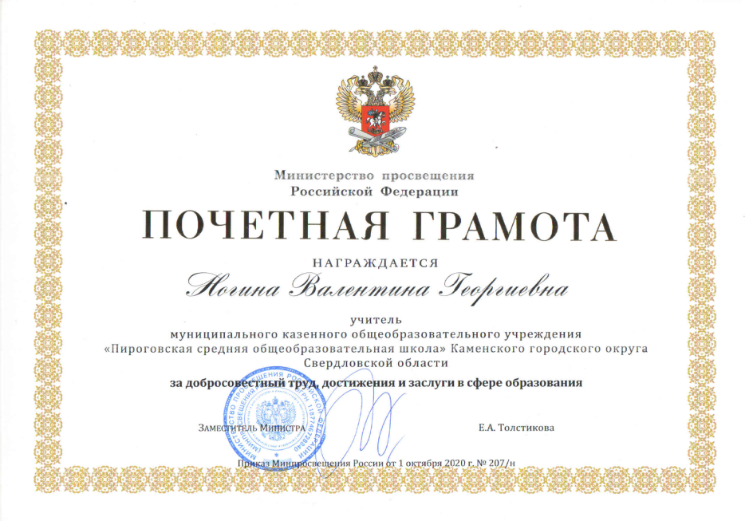

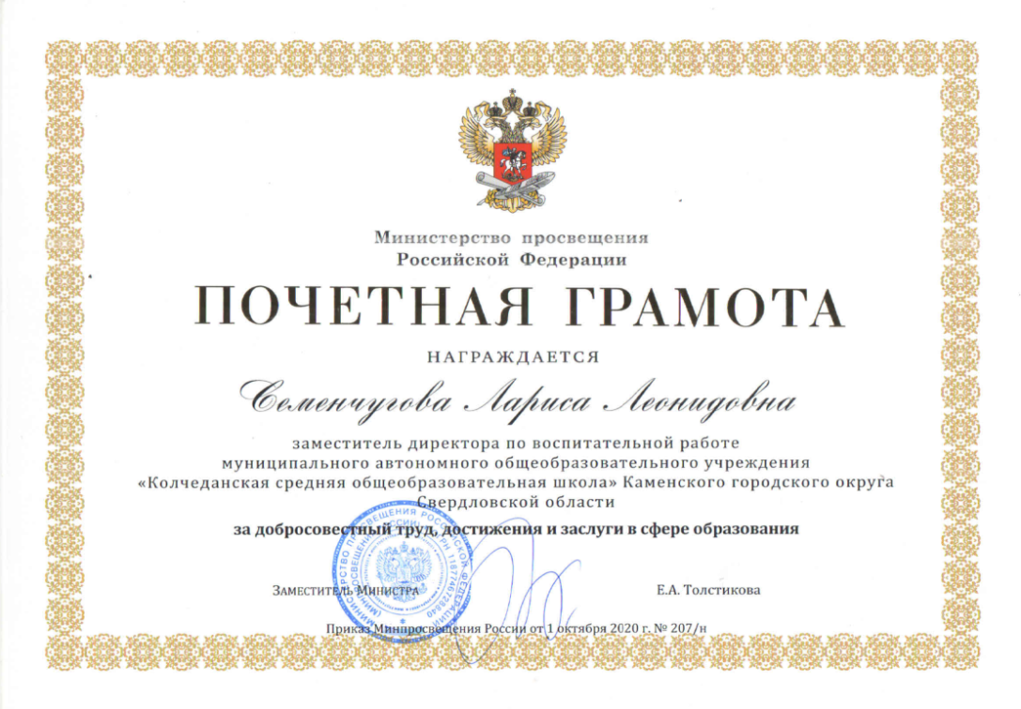
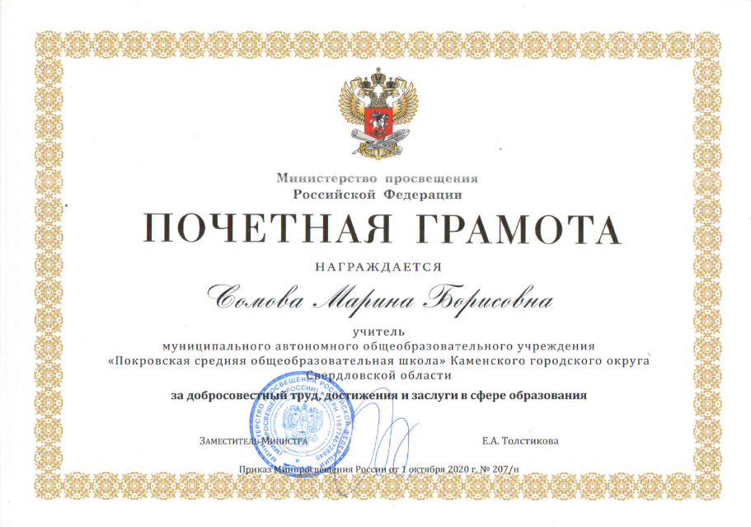
В общеобразовательных организациях
Управление образования Администрации муниципального образования «Каменский городской округ»

Slide 17



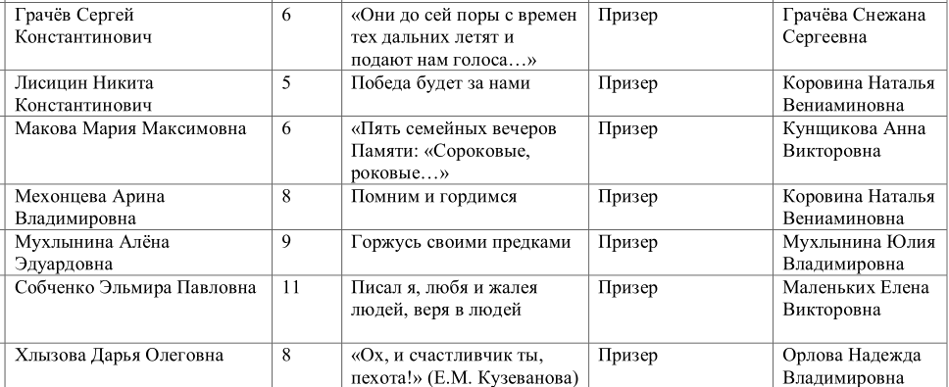
Управление образования Администрации муниципального образования «Каменский городской округ»

Slide 18

Управление образования Администрации муниципального образования «Каменский городской округ»
«Ближе всего к ученикам - их классные руководители.
Такая постоянная каждодневная работа, связанная с обучением, воспитанием детей - это огромная ответственность, и она, конечно, требует особой подготовки наставников и их особой поддержки».

Slide 19

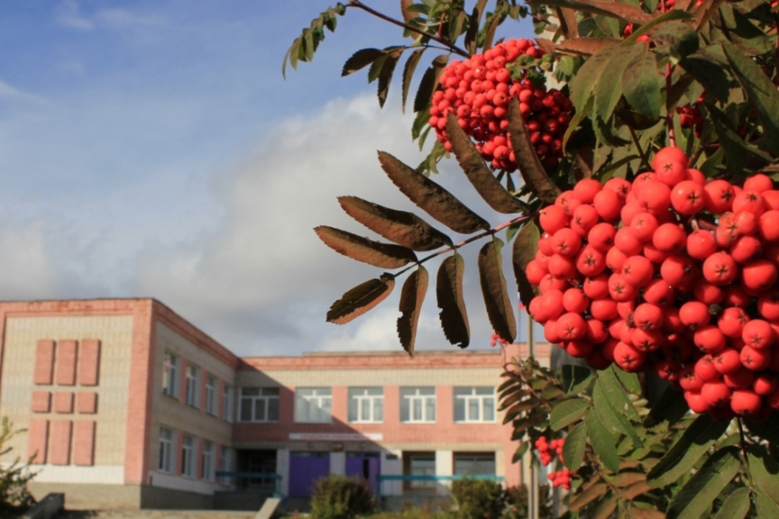
ВЧЕРА – СЕГОДНЯ – ЗАВТРА
в деятельности
школы 500+
Система

Slide 20
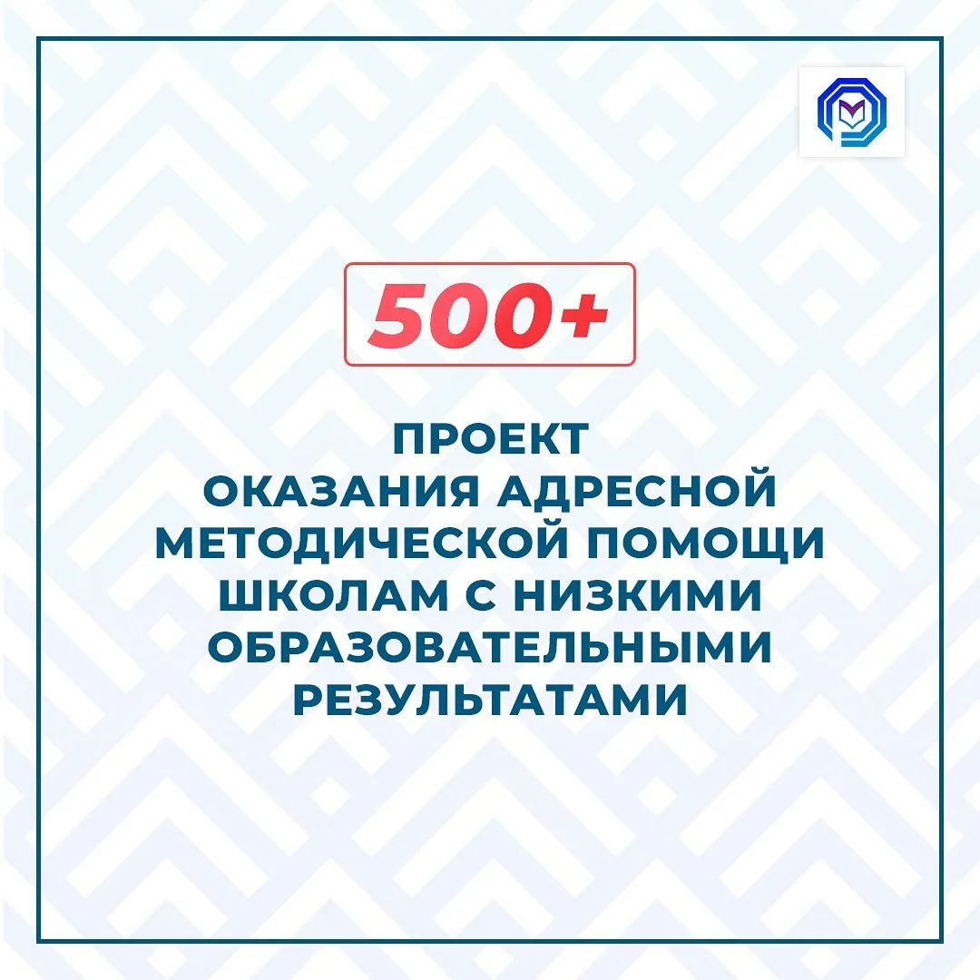

Slide 21
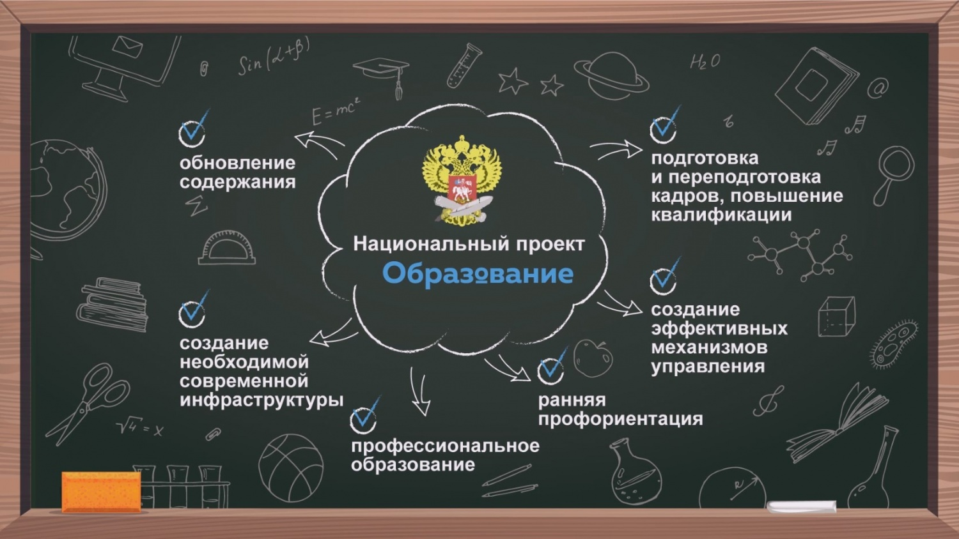

Slide 22

НОРМАТИВНО-ПРАВОВАЯ БАЗА ПРОЕКТА «500+»
ИНСТРУКТИВНЫЕ И АНАЛИТИЧЕСКИЕ МАТЕРИАЛЫ ФИОКО
Методические материалы для участников проекта «500+»
ФЕДЕРАЛЬНЫЕ МАТЕРИАЛЫ
ВЕБИНАРЫ ДЛЯ УЧАСТНИКОВ ПРОЕКТА "500+"
ОПЫТ ШКОЛ

Slide 23
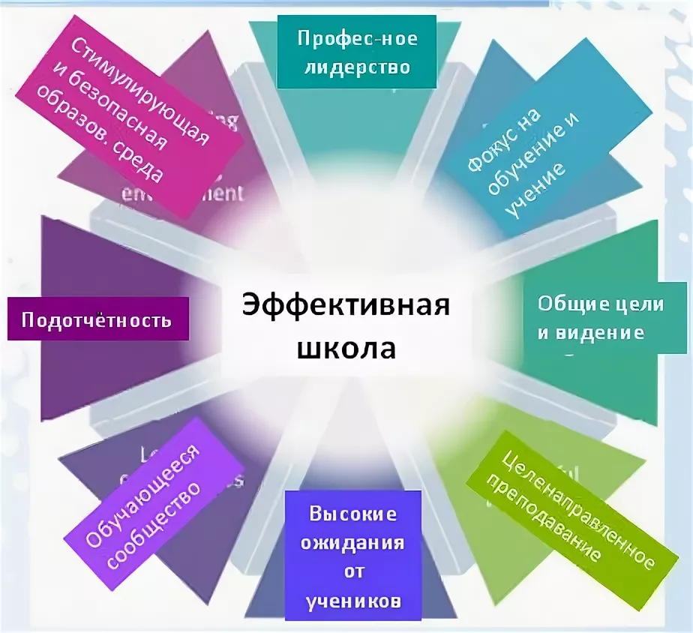

Slide 24


Slide 25
РИСКОВЫЙ ПРОФИЛЬ ШКОЛЫ sch663151
1. Недостаточная предметная и методическая компетентность педагогических работников - Высокая
2. Высокая доля обучающихся с рисками учебной неуспешности – Высокая.

Slide 26
Аудит нормативно – правовой документации

Slide 29
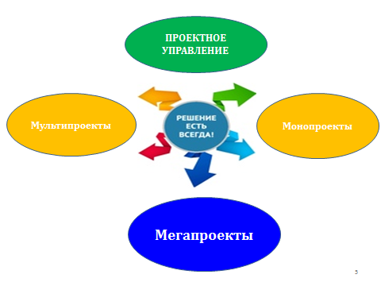

Slide 30
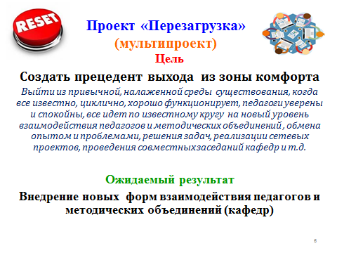

Slide 31


Slide 32


Формирование функциональной грамотности учащихся 5-9 классов на уроках математики или как перестать бояться PISA

Slide 33
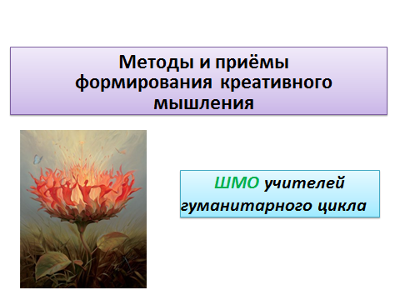

Slide 34

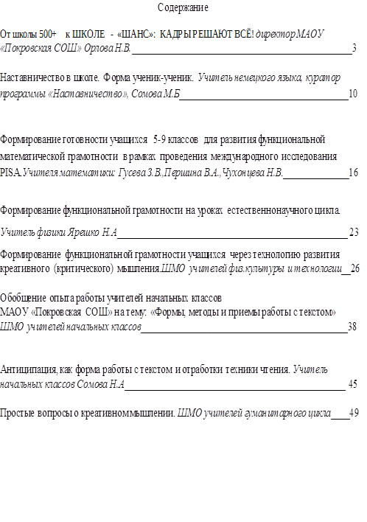



Slide 35


Slide 36


Slide 37

СЕГОДНЯ , ЗАВТРА

Slide 38
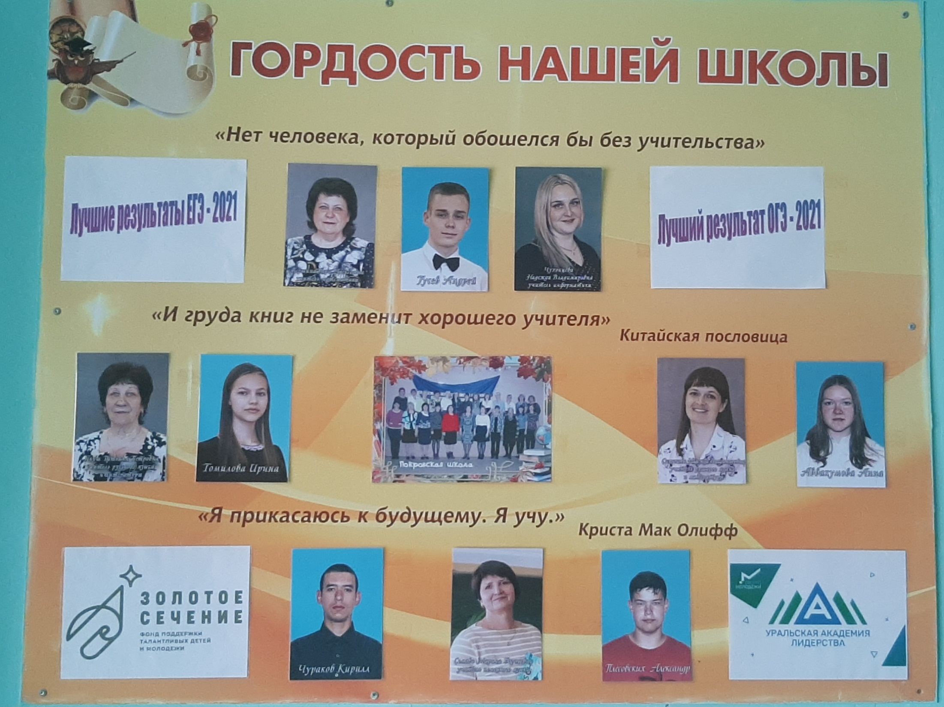

Slide 39
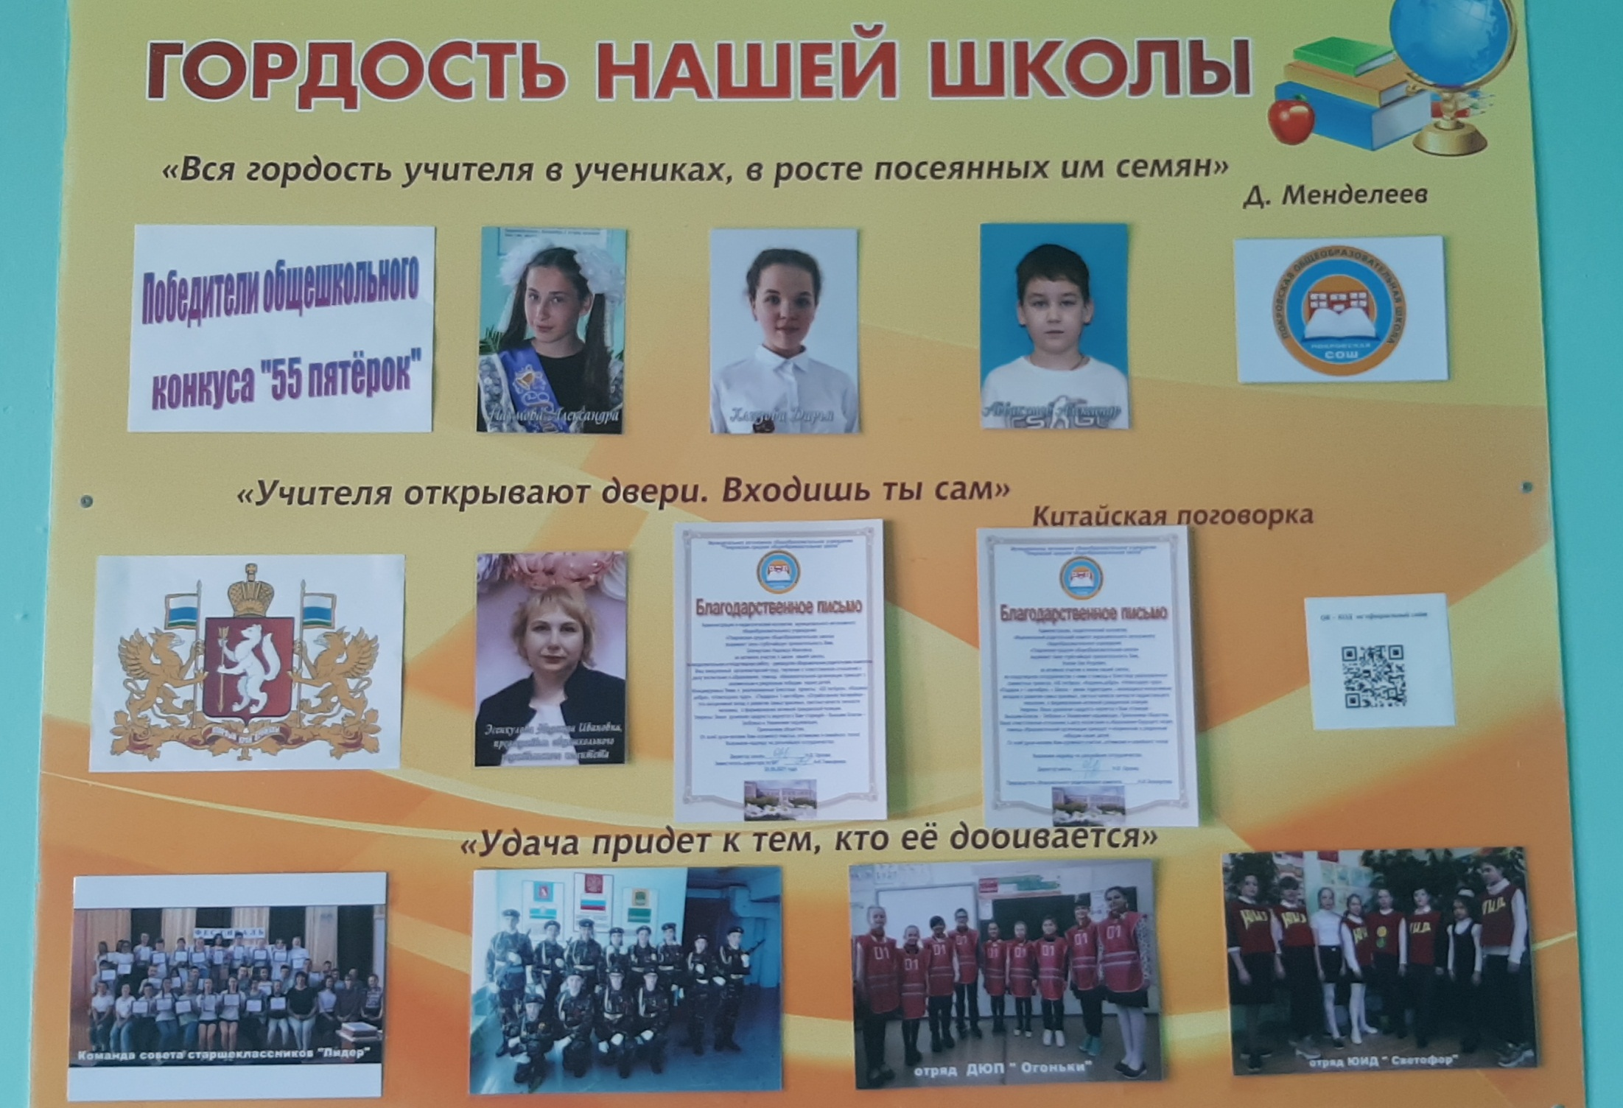

Slide 40
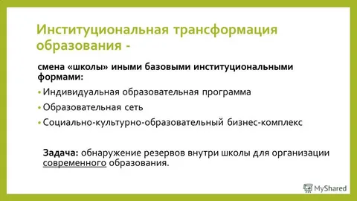

Slide 41


Slide 42
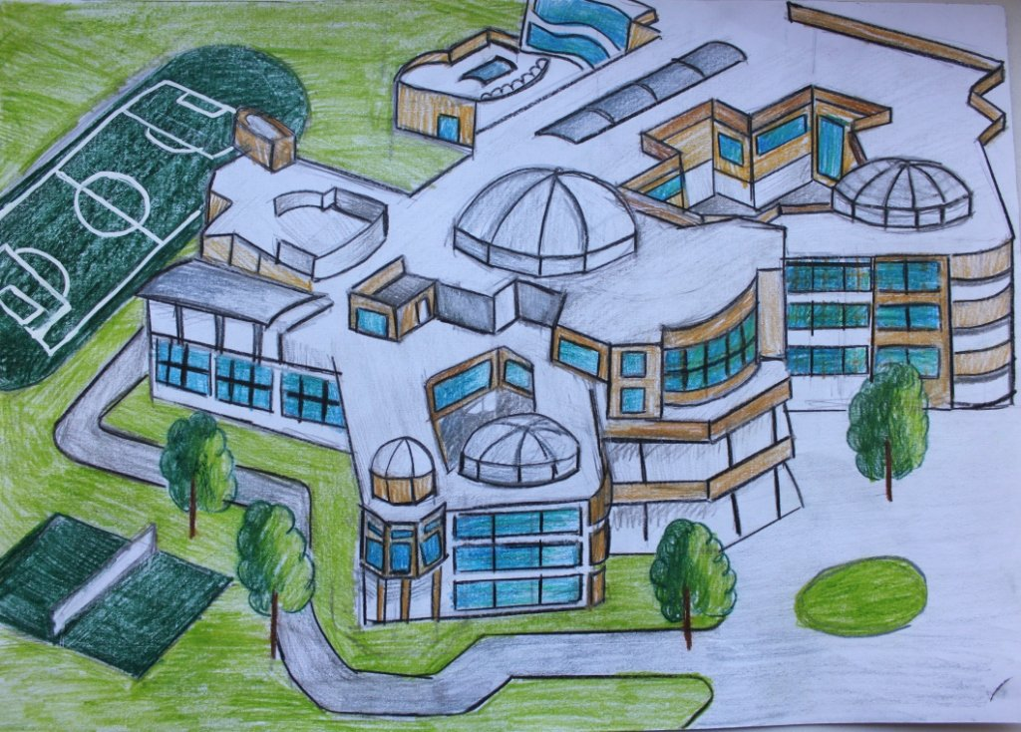

Slide 43
Учить детей сегодня трудно,
И раньше было нелегко.
Читать, считать, писать учили:
«Даёт корова молоко».
Век XXI – век открытий,
Век инноваций, новизны,
Но от учителя зависит,
Какими дети быть должны.
Желаем вам, чтоб дети в вашем классе
Светились от улыбок и любви,
Здоровья вам и творческих успехов
В век инноваций, новизны!
Не так важно научить детей читать,
намного важнее научить детей обдумывать то,
что они читают!
Джорж Карлин

Slide 44

В перспективе необходимо:
Управление образования Администрации муниципального образования «Каменский городской округ»

Slide 45

Спасибо за внимание!

